Slide 1
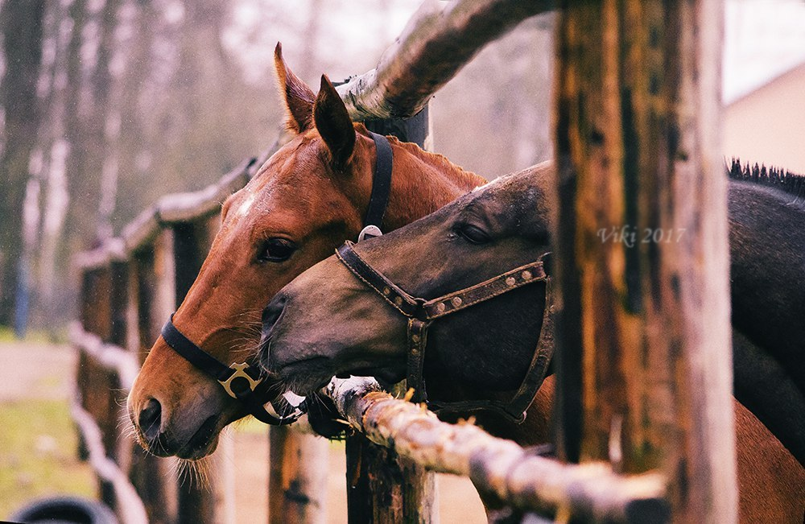
Обучающие программы АПРЕЛЬ
ВЫСШАЯ КОННАЯ ШКОЛА

Slide 2
Обучающие программы АПРЕЛЬ
ВЫСШАЯ КОННАЯ ШКОЛА

Slide 3
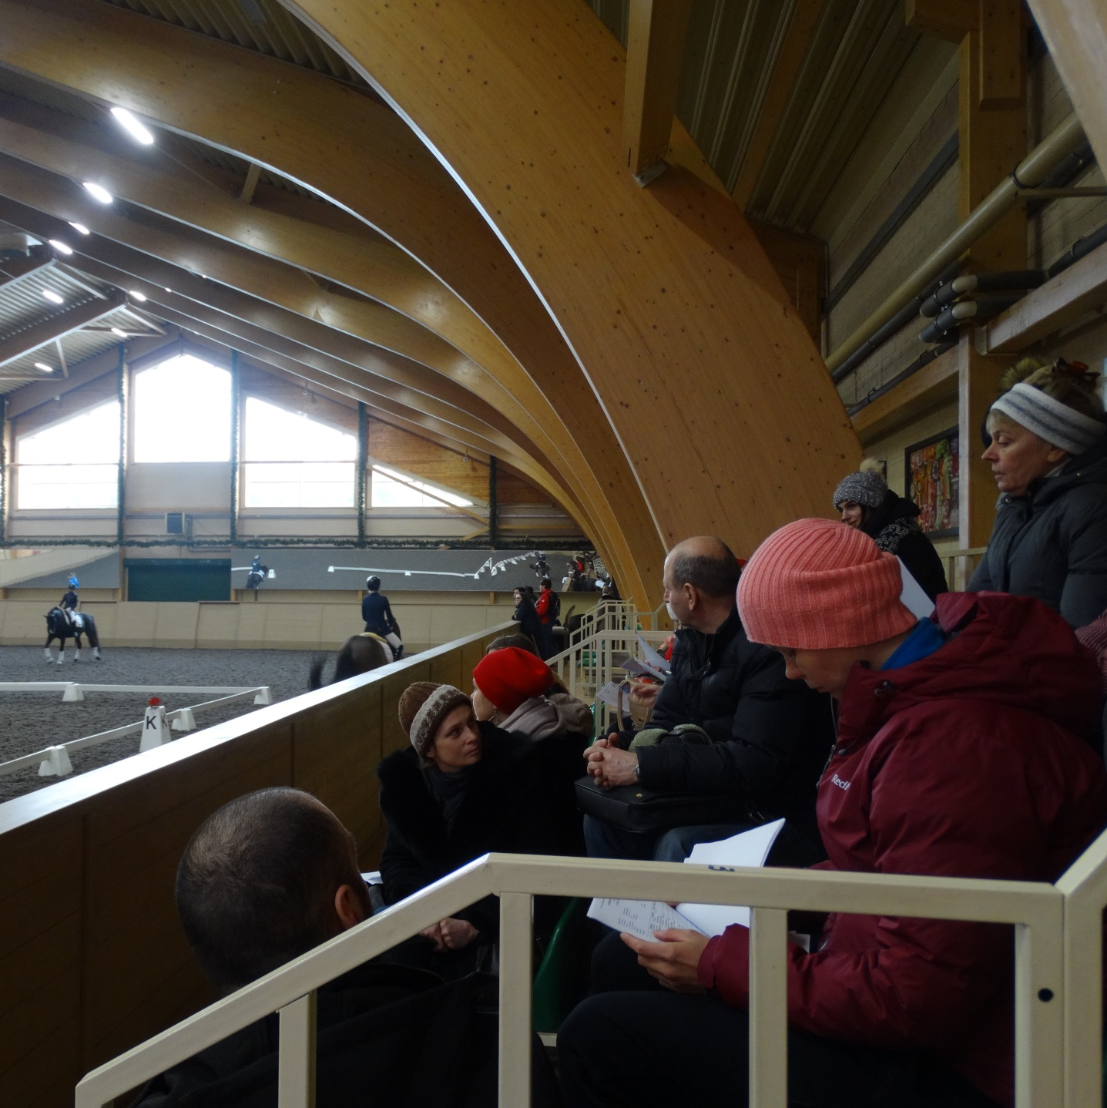
Семинар «Организация и судейство соревнований по выездке»
ВЫСШАЯ КОННАЯ ШКОЛА

Slide 4
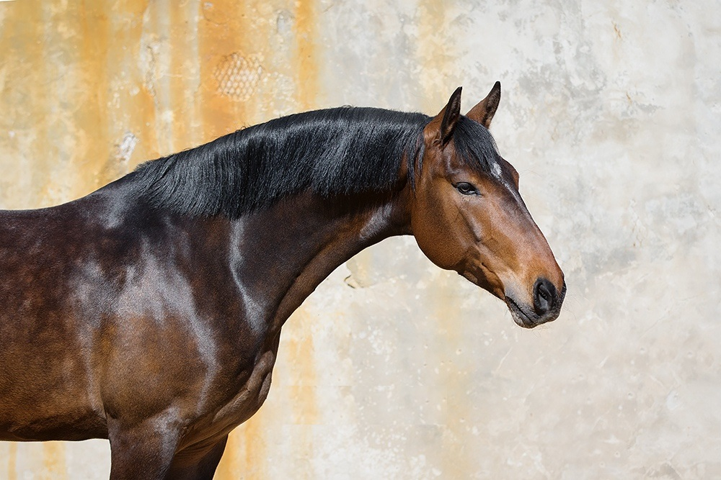
НАЦИОНАЛЬНЫЙ ФОРУМ «КОННАЯ ИНДУСТРИЯ И СОВРЕМЕННОЕ ОБЩЕСТВО: ПЕРСПЕКТИВЫ, ТЕНДЕНЦИИ, РЕГУЛИРОВАНИЕ»
К участию в форуме приглашаем всех специалистов отрасли и представителей конноспортивных и коневодческих предприятий
2 АПРЕЛЯ 2020
ЗАОЧНЫЙ ФОРМАТ
ФГБОУ ВО СПбГАУ, СПб, г. Пушкин
Фото предоставлено Рязанцевой Светланой @svetlana_horsephoto

Slide 5
НАЦИОНАЛЬНЫЙ ФОРУМ «КОННАЯ ИНДУСТРИЯ И СОВРЕМЕННОЕ ОБЩЕСТВО: ПЕРСПЕКТИВЫ, ТЕНДЕНЦИИ, РЕГУЛИРОВАНИЕ»
К участию в форуме приглашаем всех специалистов отрасли и представителей конноспортивных и коневодческих предприятий
2 АПРЕЛЯ 2020
ФГБОУ ВО СПбГАУ, СПб, г. Пушкин
Фото предоставлено Рязанцевой Светланой @svetlana_horsephoto

Slide 6
НАЦИОНАЛЬНЫЙ ФОРУМ «КОННАЯ ИНДУСТРИЯ И СОВРЕМЕННОЕ ОБЩЕСТВО: ПЕРСПЕКТИВЫ, ТЕНДЕНЦИИ, РЕГУЛИРОВАНИЕ»
К участию в форуме приглашаем всех специалистов отрасли и представителей конноспортивных и коневодческих предприятий
2 АПРЕЛЯ 2020
Зарегистрироваться и узнать подробную информацию можно на сайте www.konikurs.ru
ФГБОУ ВО СПбГАУ, СПб, г. Пушкин
Фото предоставлено Рязанцевой Светланой @svetlana_horsephoto

Slide 7
НАЦИОНАЛЬНЫЙ ФОРУМ «АКТУАЛЬНЫЕ ПРОБЛЕМЫ ВЗАИМОСВЯЗИ КОННОЗАВОДСТВА И КОННОГО СПОРТА РОССИИ»
Приходите вместе с коллегами, друзьями, будет, что обсудить.
Вход бесплатный!
При регистрации на сайте, вручение сертификата!
4 АПРЕЛЯ 2019
Зарегистрироваться и узнать подробную информацию можно на сайте www.konikurs.ru
ФГБОУ ВО СПбГАУ, Санкт-Петербург, г. Пушкин,
Петербургское ш., 2
Фото предоставлено Рязанцевой Светланой @svetlana_horsephoto

Slide 8
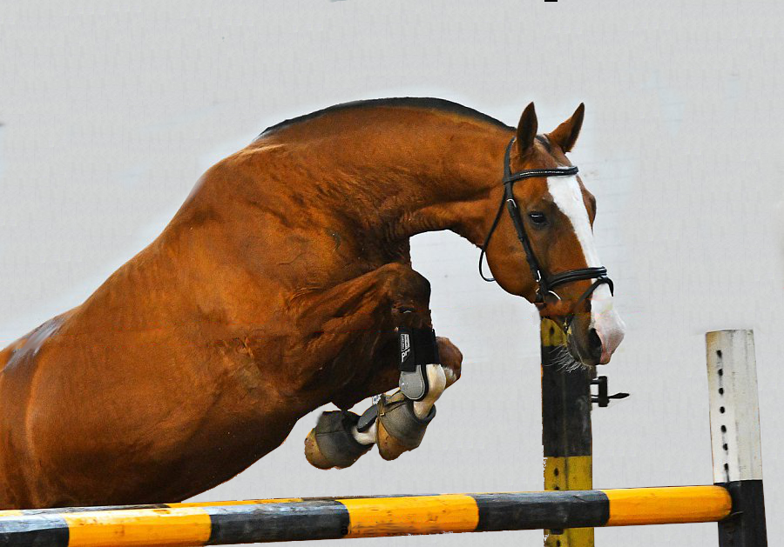
ИСПЫТАНИЯ ПЛЕМЕННЫХ ЛОШАДЕЙ ВЕРХОВЫХ ПОРОД СПОРТИВНОГО НАПРАВЛЕНИЯ В ЛЕНИНГРАДСКОЙ ОБЛАСТИ 2019 Г.
12-13
ОКТЯБРЯ
В ПРОГРАММЕ:
Экспертиза – выводка
Оценка двигательных качеств
Оценка прыжковых качеств
Чемпионат берейторов
Соревнования для молодых лошадей
Круглый стол на тему Организация и проведение испытаний племенных лошадей верховых пород спортивного направления
ЗАЯВКИ:
По форме а почту
roman@0705.ru до 10.10.19
Место проведения:
КСК «Вента-Арена»
Контакты:
8-921-845-75-07
8-921-746-32-67

Slide 9
ИСПЫТАНИЯ ПЛЕМЕННЫХ ЛОШАДЕЙ ВЕРХОВЫХ ПОРОД СПОРТИВНОГО НАПРАВЛЕНИЯ В ЛЕНИНГРАДСКОЙ ОБЛАСТИ 2019 Г.
ЗАЯВКИ:
По форме на почту
roman@0705.ru до 10.10.19
Место проведения:
КСК «Вента-Арена»
Контакты:
8-921-845-75-07
8-921-746-32-67
12-13
ОКТЯБРЯ
В ПРОГРАММЕ:
Экспертиза – выводка
Оценка двигательных качеств
Оценка прыжковых качеств
Чемпионат берейторов
Круглый стол на тему: «Организация и проведение испытаний племенных лошадей верховых пород спортивного направления»
Соревнования среди молодых лошадей

Slide 10
ПРИГЛАШАЕМ НА ИСПЫТАНИЯ ПЛЕМЕННЫХ ЛОШАДЕЙ ВЕРХОВЫХ ПОРОД СПОРТИВНОГО НАПРАВЛЕНИЯ
В ПРОГРАММЕ:
Экспертиза – выводка
Оценка двигательных качеств
Оценка прыжковых качеств
Чемпионат берейторов
Круглый стол
Соревнования среди молодых лошадей
12-13
ОКТЯБРЯ
ЗАЯВКИ:
По форме на почту
roman@0705.ru до 10.10.19
Место проведения: КСК «Вента-Арена»
Контакты: 8-921-845-75-07, 8-921-746-32-67
Спонсоры мероприятия

Slide 11
ИСПЫТАНИЯ ПЛЕМЕННЫХ ЛОШАДЕЙ ВЕРХОВЫХ ПОРОД СПОРТИВНОГО НАПРАВЛЕНИЯ
ПРИГЛАШАЕМ
12-13
ОКТЯБРЯ
В ПРОГРАММЕ:
Экспертиза – выводка
Оценка двигательных качеств
Оценка прыжковых качеств
Чемпионат берейторов
Соревнования среди молодых лошадей
Круглый стол
ЗАЯВКИ:
По форме на почту
roman@0705.ru до 10.10.19
Место проведения: КСК «Вента-Арена»
Контакты: 8-921-845-75-07, 8-921-746-32-67
Спонсоры мероприятия

Slide 12
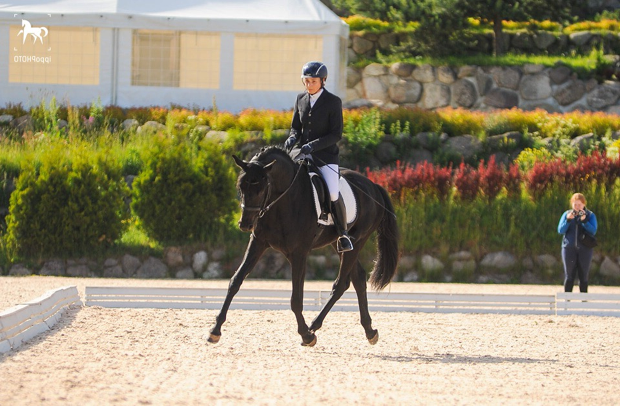
КУБОК СРЕДИ МОЛОДЫХ ЛОШАДЕЙ ПО ВЫЕЗДКЕ
ПРИГЛАШАЕМ
12-13
ОКТЯБРЯ
В ПРОГРАММЕ
ТУРНИРА:
Соревнования для лошадей 3-4 лет
Соревнования для лошадей 4 лет
Соревнования для лошадей 5 лет
Соревнования для лошадей 6 лет
Соревнования для лошадей 7 лет
Открытый класс
Место проведения: КСК «Вента-Арена»
ЗАЯВКИ: По форме на почту
venta-arena@mail.ru
8-911-266-04-24 Положение на сайте ФКС СПб
Спонсоры мероприятия

Slide 13
ИСПЫТАНИЯ ПЛЕМЕННЫХ ЛОШАДЕЙ ВЕРХОВЫХ ПОРОД СПОРТИВНОГО НАПРАВЛЕНИЯ В ЛЕНИНГРАДСКОЙ ОБЛАСТИ 2019 Г.
Оргкомитет приглашает стать частью нашей команды единомышленников! Наша цель и задача - развитие коневодства и конного спорта России!
12-13
ОКТЯБРЯ
Приглашаем волонтеров (питание и участие во всех закрытых мероприятиях проекта + огромный опыт и общение с специалистами международного уровня за круглым столом)
Для подробной информации
Место проведения: КСК «Вента-Арена»
Контакты: konikurs@mail.ru/8-921-746-32-67 Головина Татьяна/8-911-266-04-24 Кушнир Мария

Slide 14
ИСПЫТАНИЯ ПЛЕМЕННЫХ ЛОШАДЕЙ ВЕРХОВЫХ ПОРОД СПОРТИВНОГО НАПРАВЛЕНИЯ В ЛЕНИНГРАДСКОЙ ОБЛАСТИ 2019 Г.
Оргкомитет приглашает к взаимовыгодному сотрудничеству спонсоров и партнеров! Наша цель и задача - развитие коневодства и конного спорта России!
12-13
ОКТЯБРЯ
В обмен на спонсорскую поддержку организаторы предоставляют :
размещение рекламы на мероприятии
публикация в каталогах
Для подробной информации
Место проведения: КСК «Вента-Арена»
Контакты: konikurs@mail.ru/8-921-746-32-67 Головина Татьяна/8-911-266-04-24 Кушнир Мария

Slide 15
ИСПЫТАНИЯ ПЛЕМЕННЫХ ЛОШАДЕЙ ВЕРХОВЫХ ПОРОД СПОРТИВНОГО НАПРАВЛЕНИЯ В ЛЕНИНГРАДСКОЙ ОБЛАСТИ 2019 Г.
Приглашаем стать частью оргкомитета испытаний и поддержать развитие коневодства и конного спорта!
К сотрудничеству приглашаем:
Спонсоров (взаимовыгодное сотрудничество)
Волонтеров (питание,
круглый стол)
12-13
ОКТЯБРЯ
Для подробной информацией
Место проведения: КСК «Вента-Арена»
Контакты: konikurs@mail.ru / 8-921-746-32-67 Головина Татьяна

Slide 16
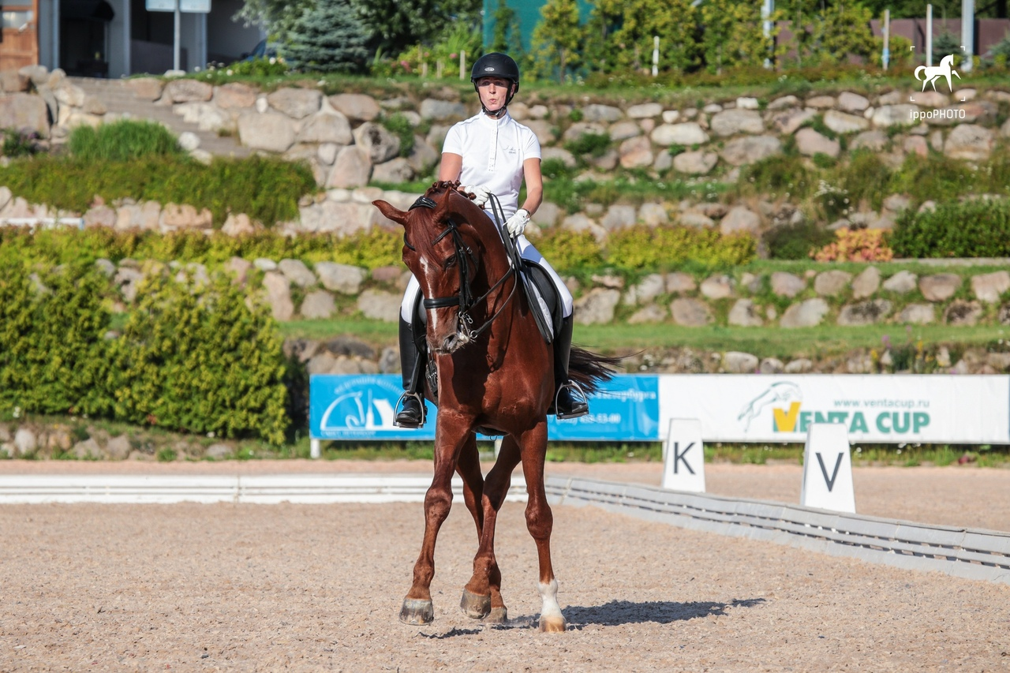
ИСПЫТАНИЯ ПЛЕМЕННЫХ ЛОШАДЕЙ ВЕРХОВЫХ ПОРОД СПОРТИВНОГО НАПРАВЛЕНИЯ В ЛЕНИНГРАДСКОЙ ОБЛАСТИ 2019 Г.
Приглашаем стать частью оргкомитета испытаний и поддержать развитие коневодства и конного спорта!
К сотрудничеству приглашаем:
Спонсоров (взаимовыгодное сотрудничество)
Волонтеров (питание,
круглый стол)
12-13
ОКТЯБРЯ
Для подробной информацией
Место проведения: КСК «Вента-Арена»
Контакты: konikurs@mail.ru / 8-921-746-32-67 Головина Татьяна

Slide 17
ИСПЫТАНИЯ ПЛЕМЕННЫХ ЛОШАДЕЙ ВЕРХОВЫХ ПОРОД СПОРТИВНОГО НАПРАВЛЕНИЯ В ЛЕНИНГРАДСКОЙ ОБЛАСТИ 2019 Г.
Приглашаем стать частью оргкомитета испытаний и поддержать развитие коневодства и конного спорта!
К сотрудничеству приглашаем:
Спонсоров (взаимовыгодное сотрудничество)
Волонтеров (питание,
круглый стол)
12-13
ОКТЯБРЯ
Для подробной информации
Место проведения: КСК «Вента-Арена»
Контакты: konikurs@mail.ru / 8-921-746-32-67 Головина Татьяна

Slide 18
ИСПЫТАНИЯ ПЛЕМЕННЫХ ЛОШАДЕЙ ВЕРХОВЫХ ПОРОД СПОРТИВНОГО НАПРАВЛЕНИЯ В ЛЕНИНГРАДСКОЙ ОБЛАСТИ 2019 Г.
ЗАЯВКИ:
По форме а почту
roman@0705.ru до 10.10.19
Место проведения:
КСК «Вента-Арена»
Контакты:
8-921-845-75-07
8-921-746-32-67
12-13
ОКТЯБРЯ
В ПРОГРАММЕ:
Экспертиза – выводка
Оценка двигательных качеств
Оценка прыжковых качеств
Чемпионат берейторов
Соревнования для молодых лошадей
Круглый стол на тему Организация и проведение испытаний племенных лошадей верховых пород спортивного направления

Slide 19
12-13.11.2019

Slide 20
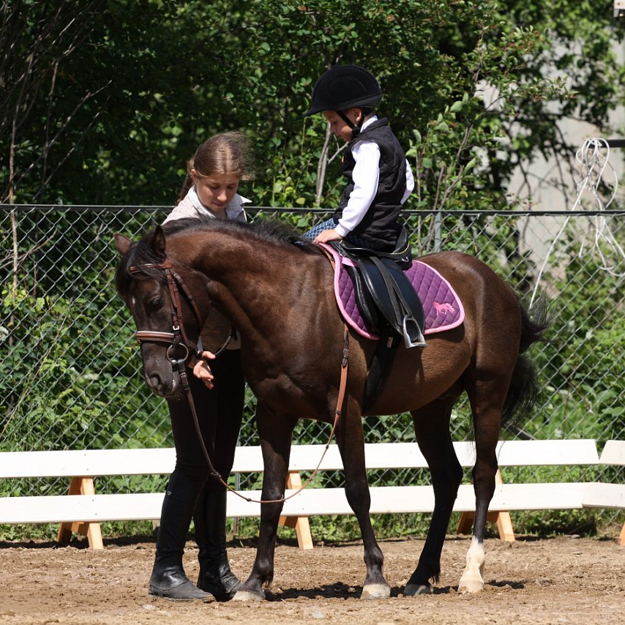
Семинар «Подготовка пони. Обучение всадника на пони»
28 ОКТЯБРЯ 2019

Slide 21
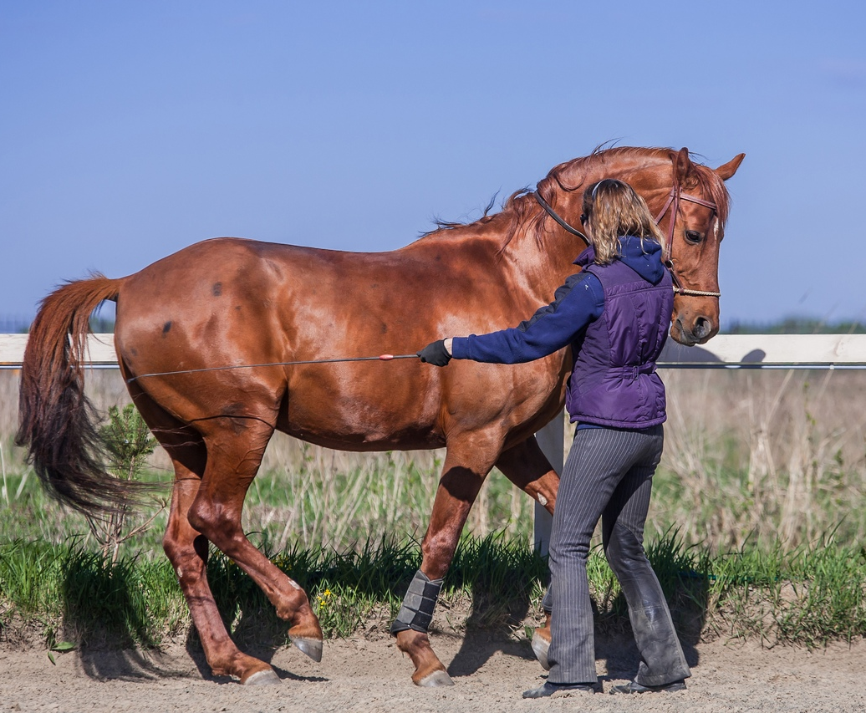
9-10 НОЯБРЯ 2019
Семинар «Работа лошади
«в руках»

Slide 22
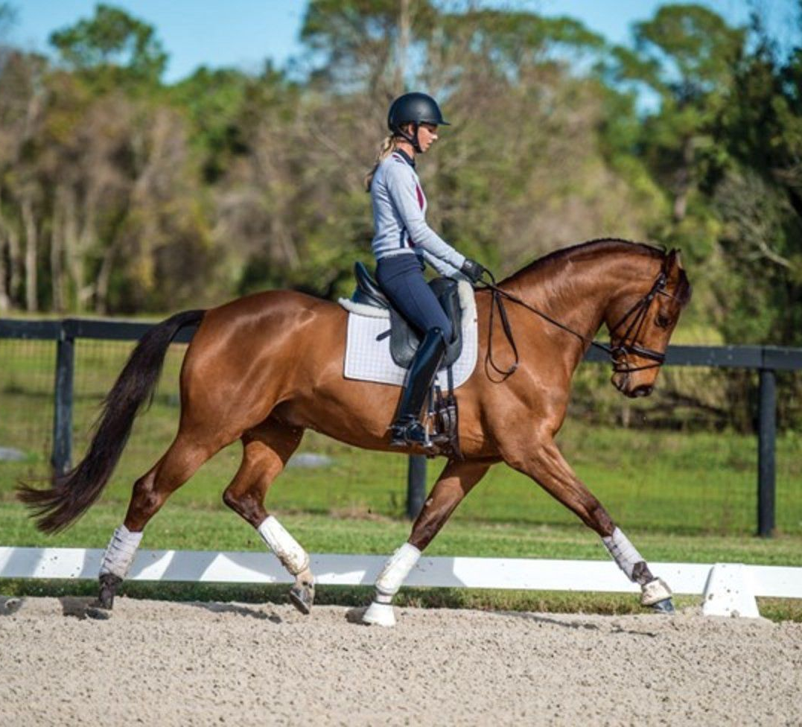
20-21 НОЯБРЯ 2019
Семинар «Коррекция посадки с помощью методики Bioriding»

Slide 23
19 марта – 22 мая 2020
Курс «Основы ветеринарной помощи лошадям»

Slide 24
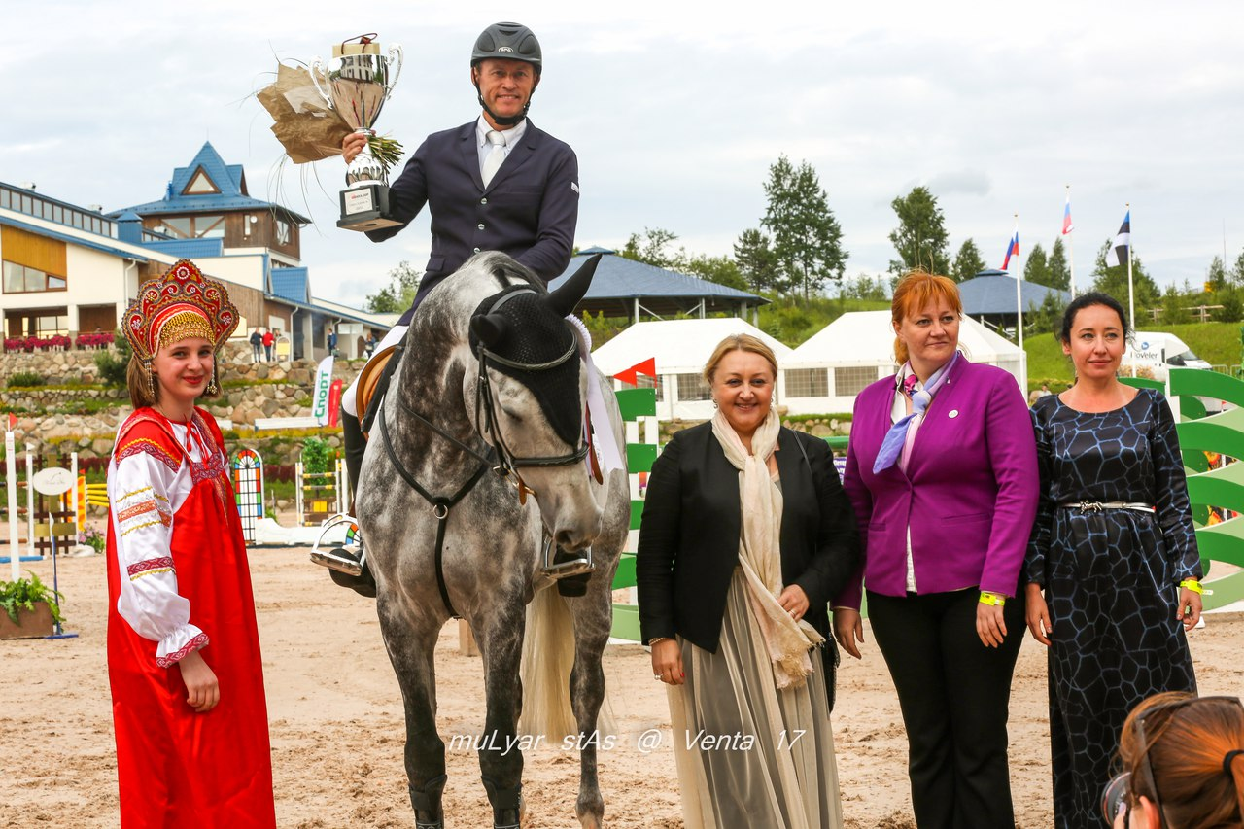
4-15 марта
2020
Семинар: «Организация и судейство соревнований по конному спорту» (выездка,конкур)

Slide 25
16 – 20 марта 2020
Курс «Основные принципы курс-дизайна на соревнованиях по конкуру»

Slide 26
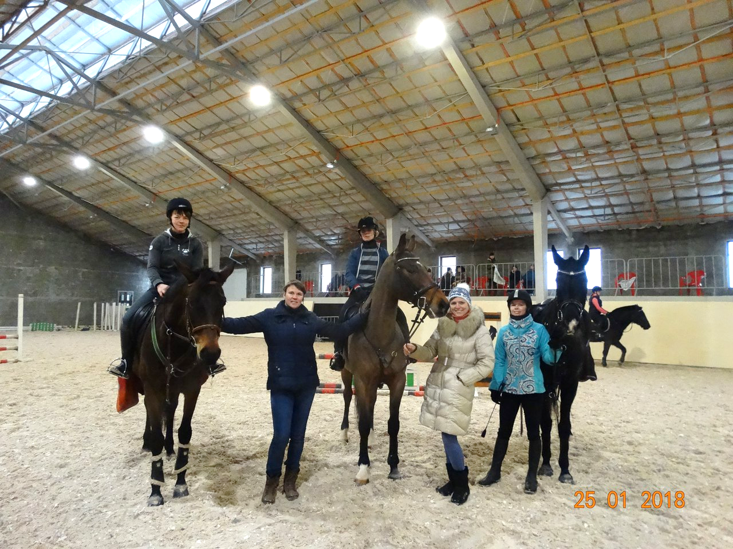
Семинар «Подготовка лошади и всадника
в конкуре»
23-28 марта 2020

Slide 27
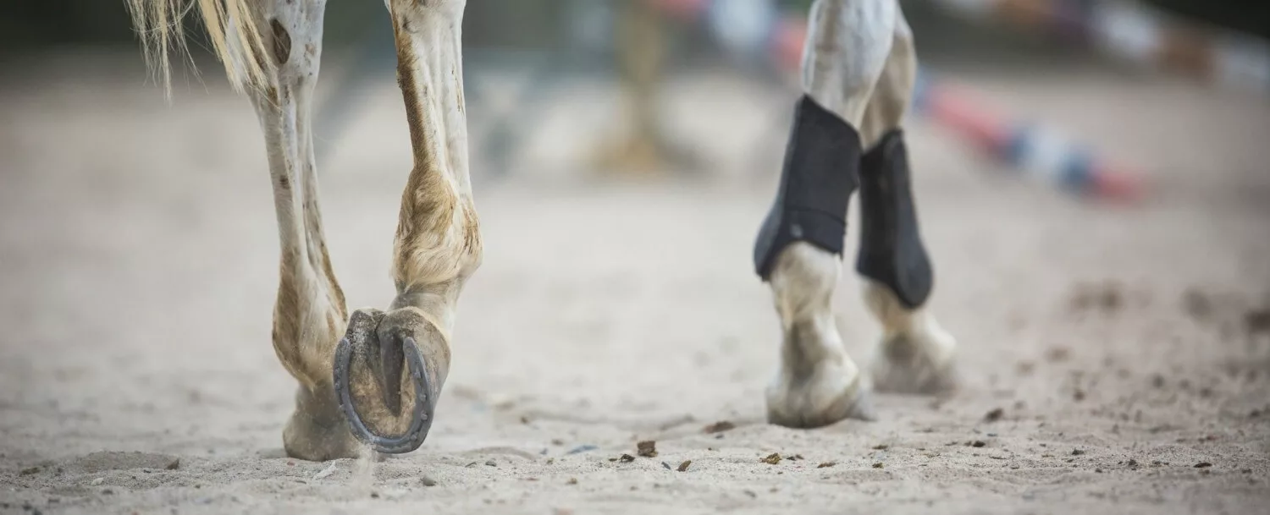
21-22 марта 2020
Цикл мастер-классов от АВКоМ «ПОПУЛЯРНАЯ ХРОМОТАлогия»
1-ый мастер класс: Хромота. Причинно-следственные связи. Роль и возможности ветеринарного Врача и коваля!

Slide 28
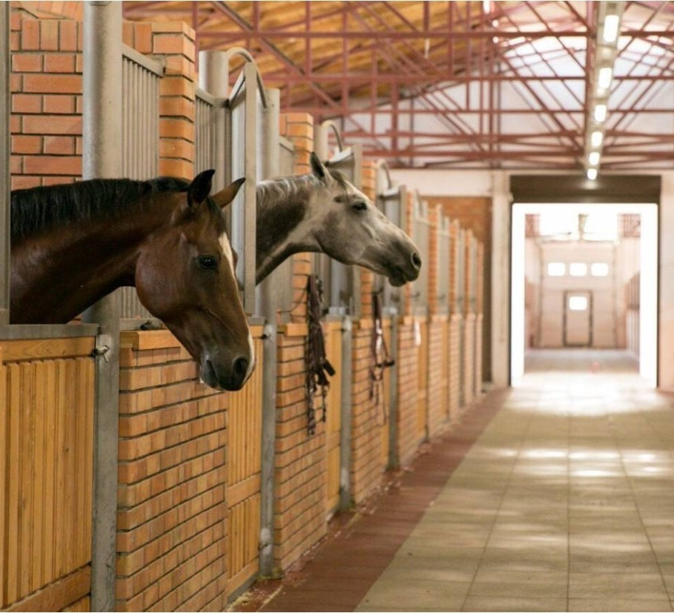
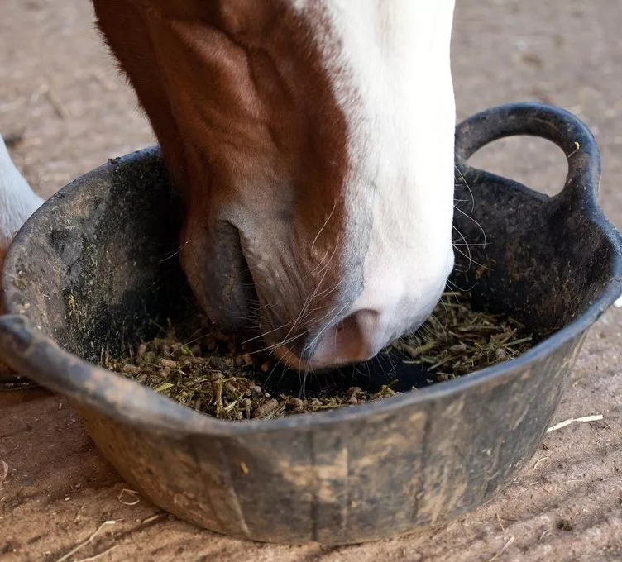
19-23.11.2019
«Охрана труда в конном клубе» «Первая помощь»
18-20.11.2019
Семинар «Проектирование и строительство КСК. Зоогигиена. Содержание спортивных лошадей»
20,22.11.2019
Семинар «Основы кормления спортивных лошадей»

Slide 29
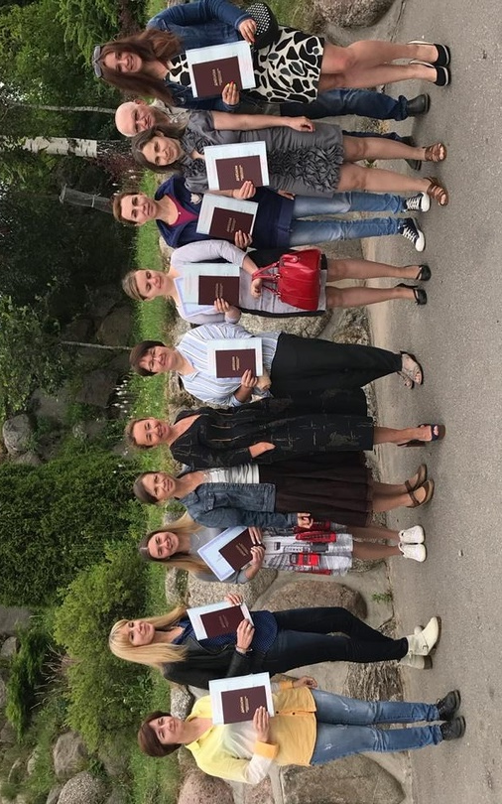
Продолжается набор для тренеров по двум направлениям: «Тренинг лошадей, подготовка всадников» и «Физическая культура, конный спорт»

Slide 30
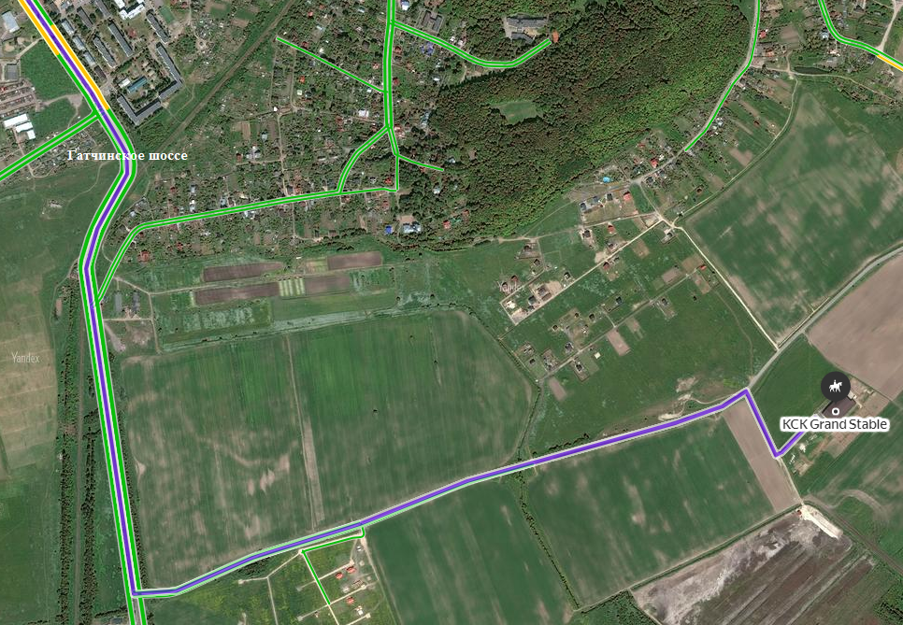

Slide 32
МЫ РАДЫ БЫТЬ ЛУЧШИМИ – ДЛЯ ВАС И ДЛЯ ВАШИХ ЛОШАДЕЙ Компания «Гран-При» предлагает корма, кормовые и биологически активные добавки, премиксы для лошадей. Мы используем передовые технологии и самые современные компоненты ведущих производителей Германии, Франции, Венгрии и США. www.grandp.spb.ru КОМПАНИЯ ОСНОВАНА В 2004 ГОДУ.

Slide 33
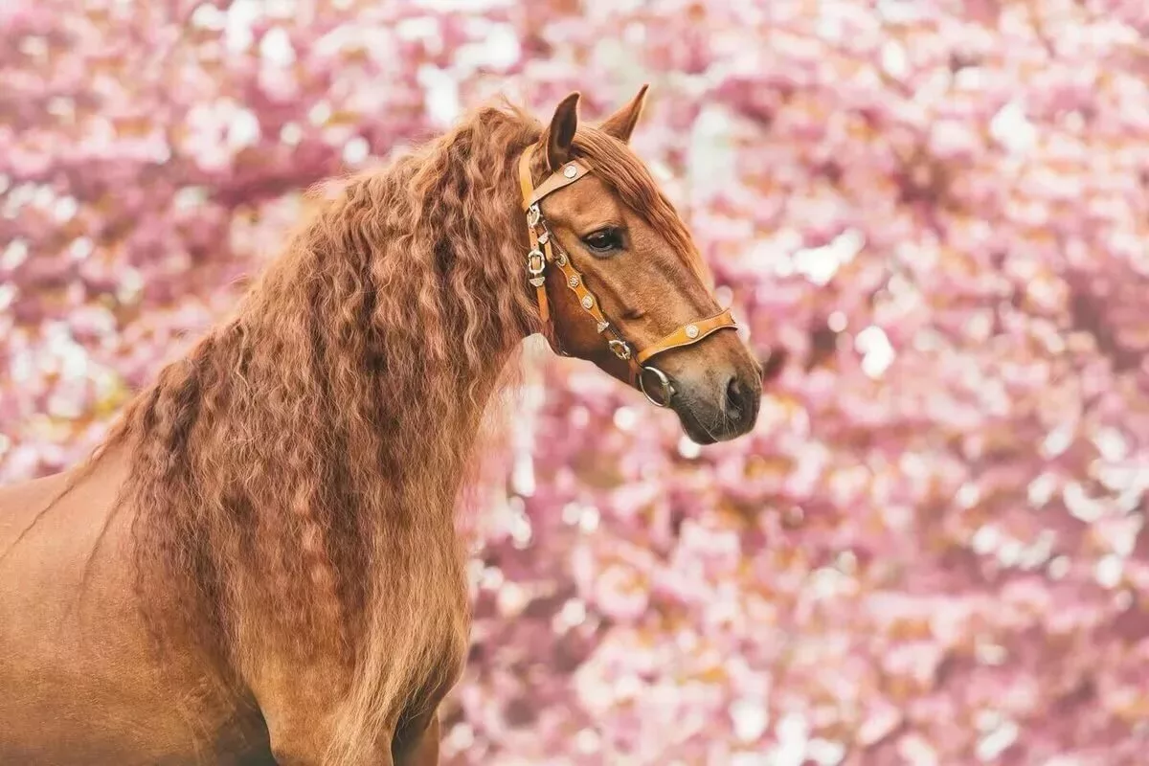
ВЫСШАЯ КОННАЯ ШКОЛА
ОБУЧАЮЩИЕ ПРОГРАММЫ
МАРТ
ОБУЧАЮЩИЕ ПРОГРАММЫ
МАРТ

Slide 34
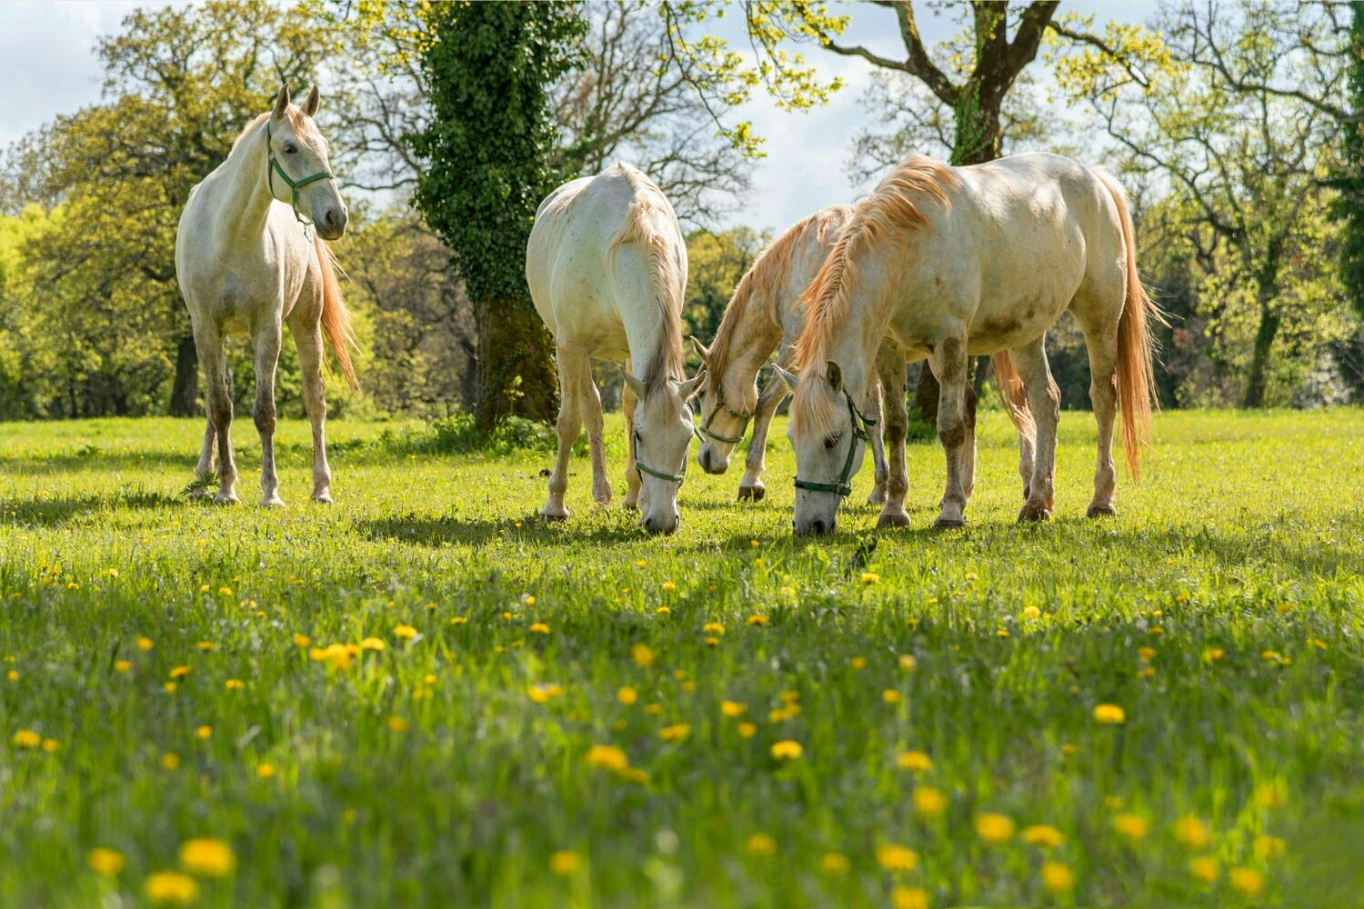
ОБУЧАЮЩИЕ ПРОГРАММЫ
АПРЕЛЬ 2020 Г.
www.konikurs.ru / inst: @konikurs / email: konikurs@mail.ru

Slide 35
9-11 апреля
2020
Семинар: «Организация и судейство соревнований по конному спорту» (конкур)

Slide 36
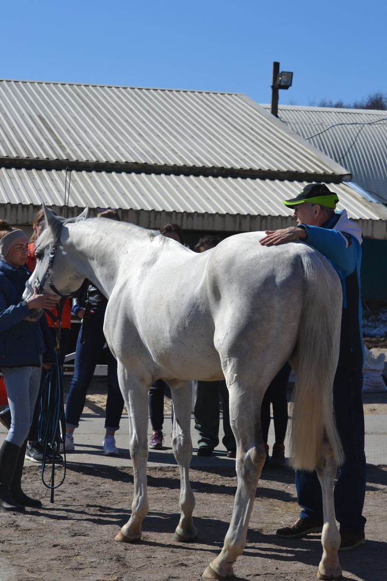
13-15 апреля 2020
Профессиональная переподготовка:
«Массаж лошадей»
1 этап - Ветеринарные аспекты работы спортивных лошадей. Оценка лошадей, рекомендации для массажа.

Slide 37
9-11 апреля 2020
Профессиональная переподготовка:
«Массаж лошадей»
1 этап - Ветеринарные аспекты работы спортивных лошадей. Оценка лошадей, рекомендации для массажа.

Slide 38
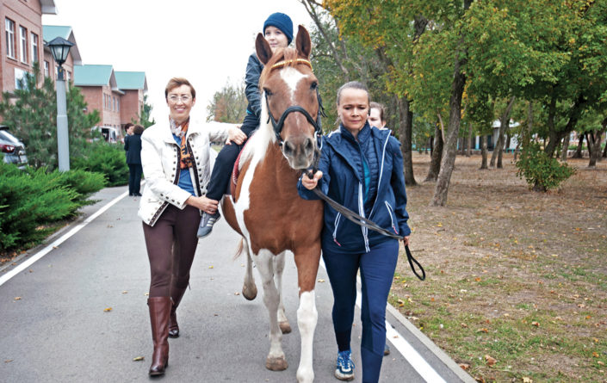
13-24 апреля 2020
Повышение квалификации: «Иппотерапия и адаптивная верховая езда в системе адаптивной физической культуры»

Slide 39
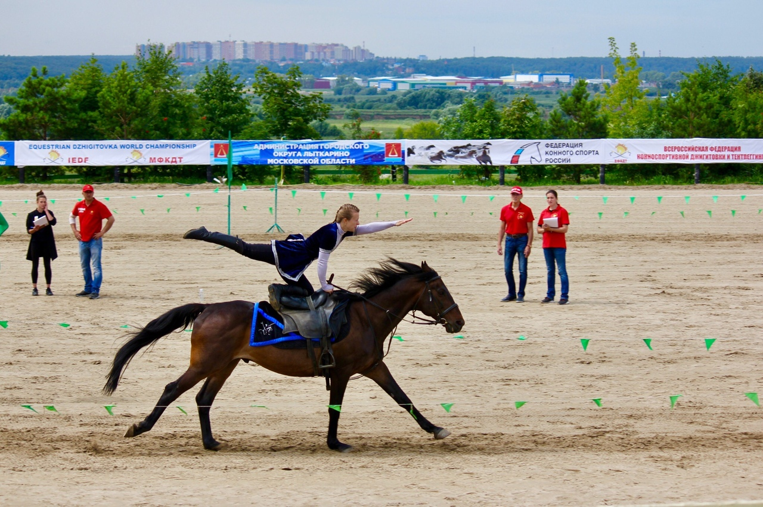
15 апреля 2020
Информационный семинар: "ДЖИГИТОВКА.ПОДГОТОВКА ЛОШАДИ И СПОРТСМЕНА"

Slide 40
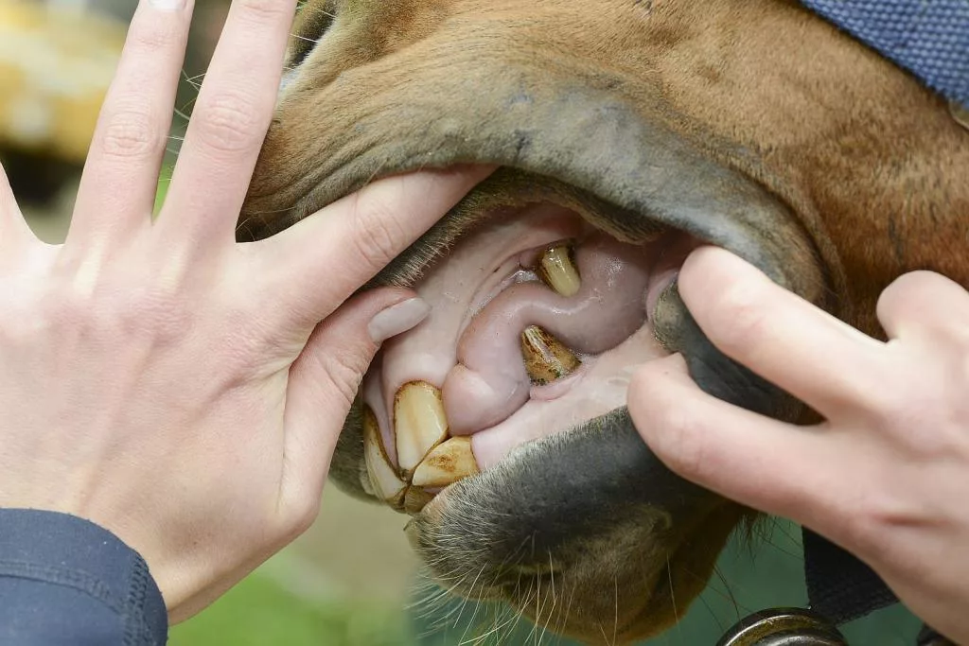
16-17 апреля 2020
Семинар
"УХОД ЗА ЗУБАМИ. ПОПУЛЯРНАЯ СТОМАТОЛОГИЯ»

Slide 41
ОБУЧАЮЩИЕ
ПРОГРАММЫ
АПРЕЛЬ 2020 Г.
www.konikurs.ru
email: konikurs@mail.ru

Slide 42
ВЫСШАЯ КОННАЯ ШКОЛА
ОБУЧАЮЩИЕ ПРОГРАММЫ
МАРТ
ОБУЧАЮЩИЕ ПРОГРАММЫ
МАРТ

Slide 43
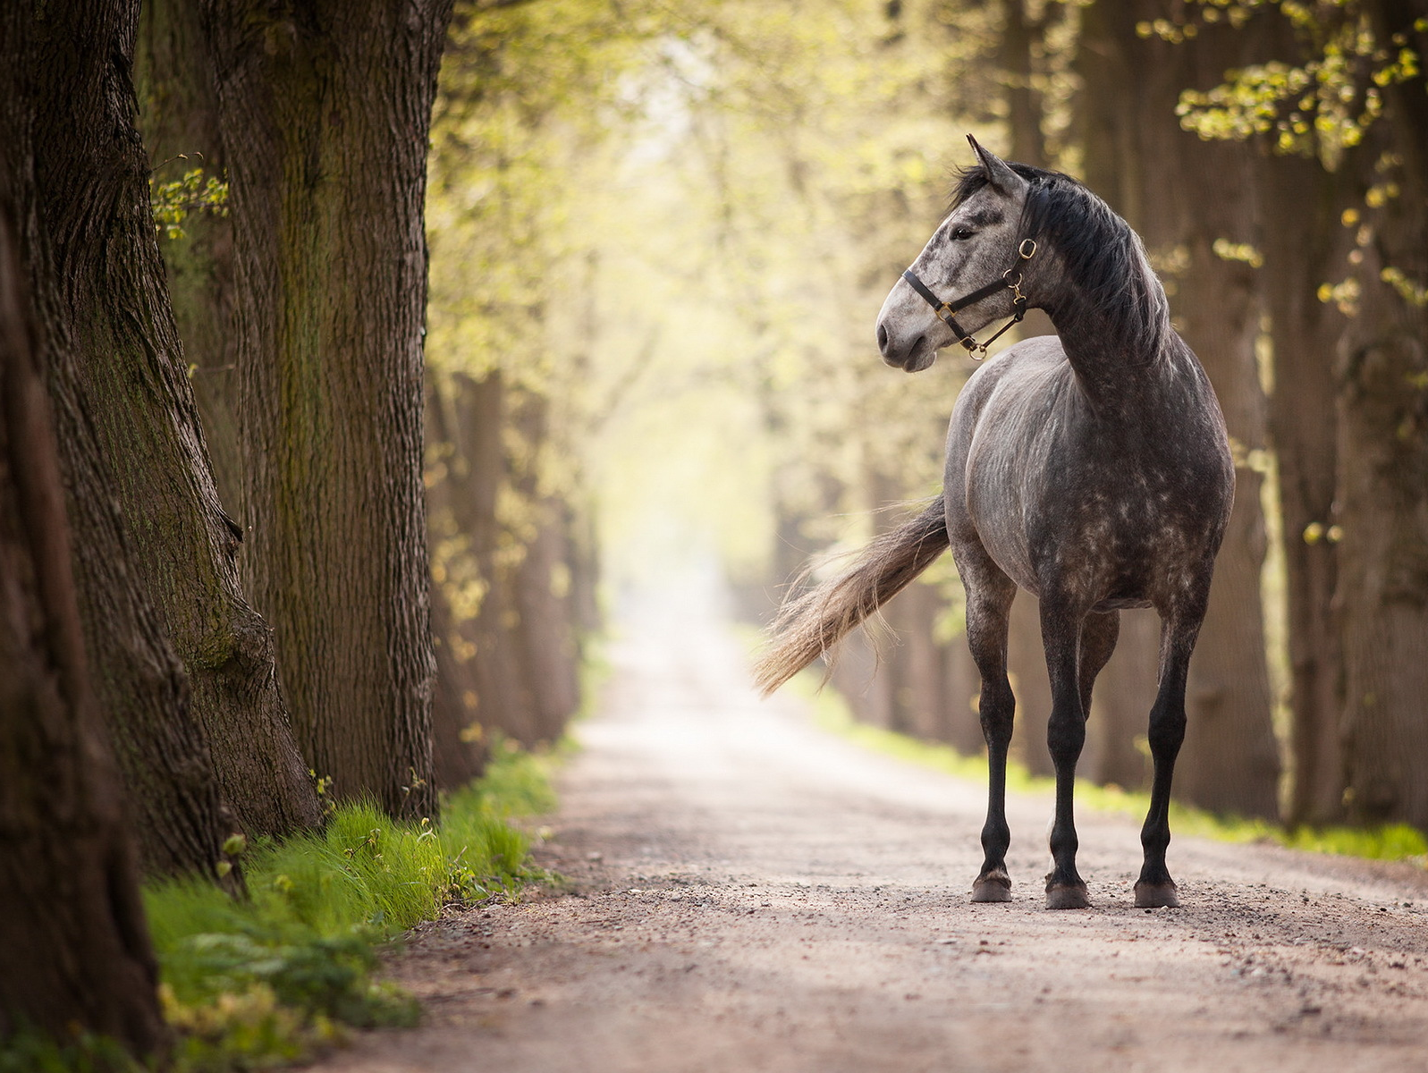
ВЫСШАЯ КОННАЯ ШКОЛА
Календарный план-график обучающих программ
2020

Slide 44
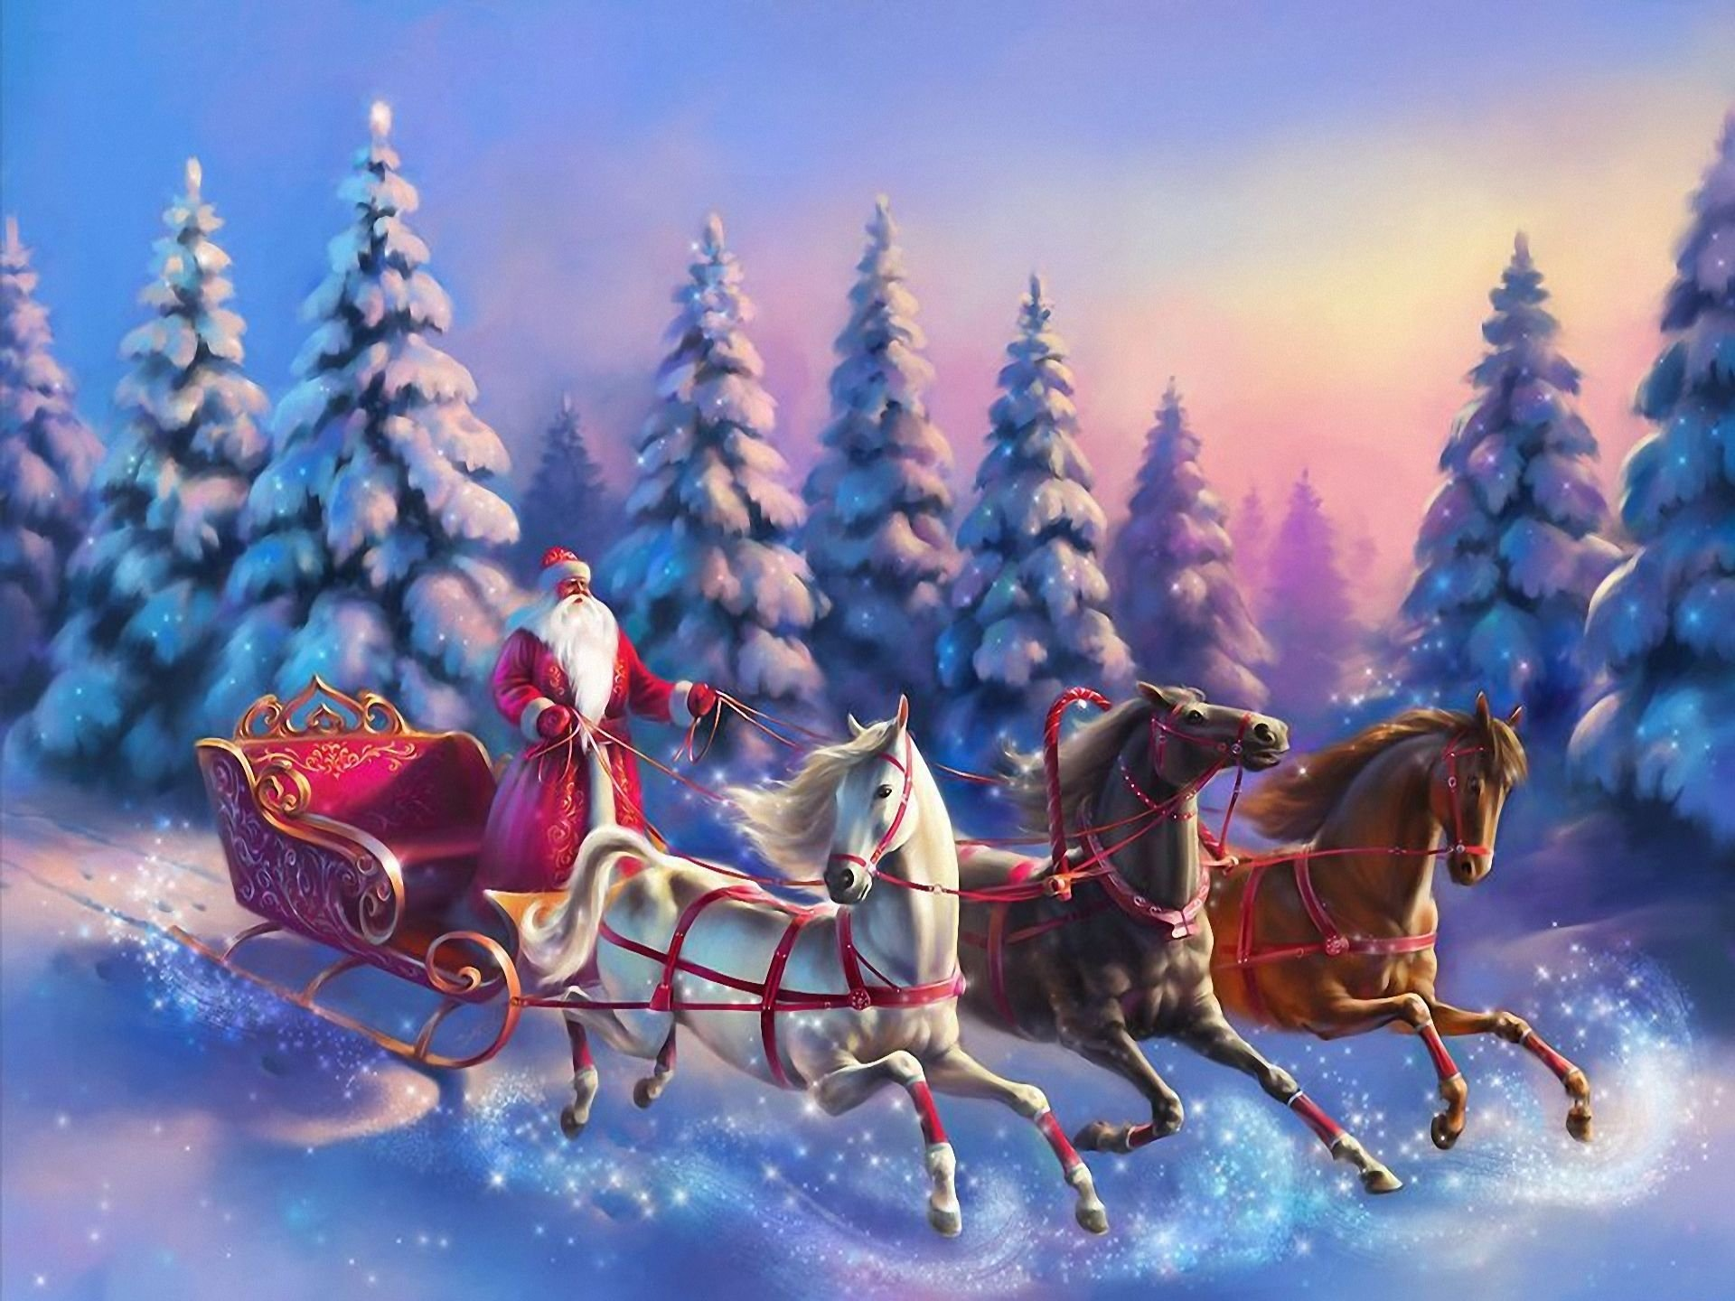
ВЫСШАЯ КОННАЯ ШКОЛА
Happy New Year
2020!

Slide 45
ВЫСШАЯ КОННАЯ ШКОЛА
С Новым годом
2020!

